Slide 1
Attività di matematica e arte – INDOVINANUMERO - classe Seconda E Plesso SICILIANO – Ins. GUARINO MARIA
1 dicembre 2020
Ciao bambini, tutto ok???
Oggi ci divertiremo un po’ , vi propongo dei bei giochini per allenarci nel calcolo mentale e anche con materiale vario….
Preparate dei fagioli, o ceci, o stuzzicadenti…..qualunque cosa vi permetta di contare…..pronti???

Slide 2
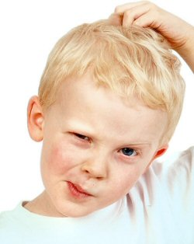
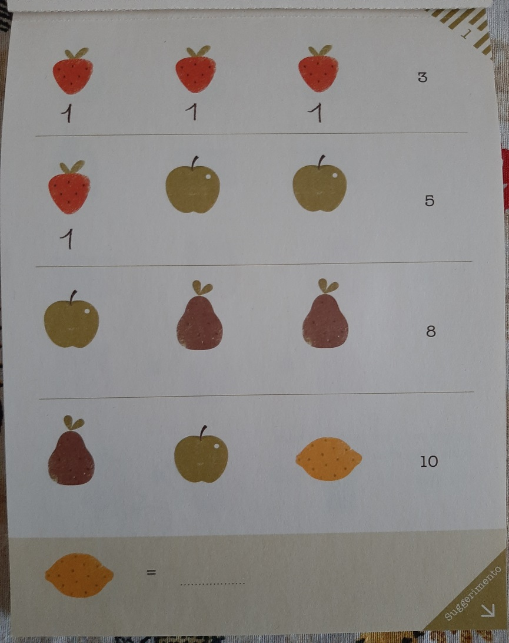
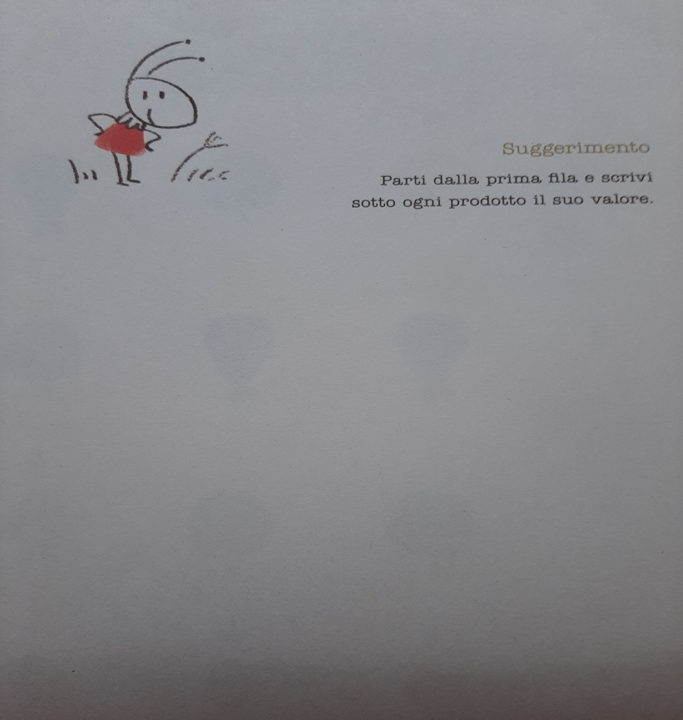
Ti propongo alcuni esercizi che ti aiuteranno a risolvere tanti problemi, devi solo scoprire lo stratagemma da usare…….Non devi scoraggiarti , devi avere pazienza perche’ la soluzione viene sempre ….dopo un attimo di smarrimento……

Slide 3
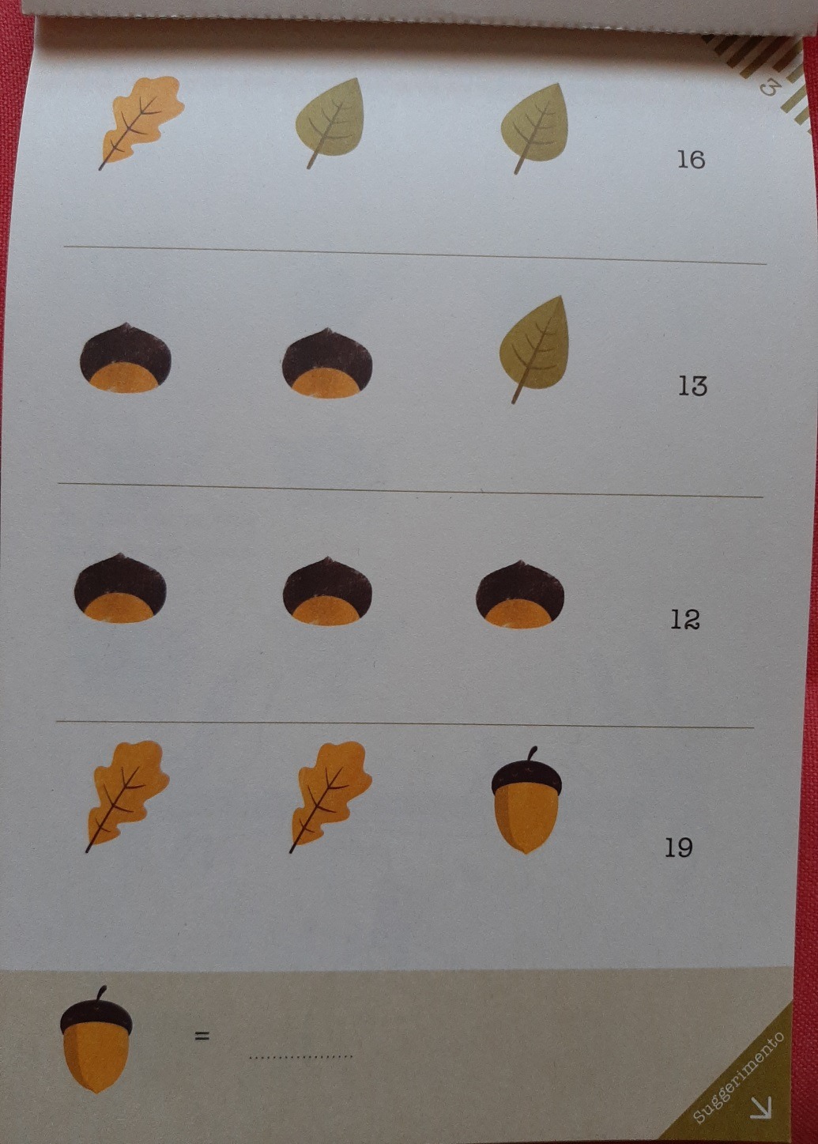
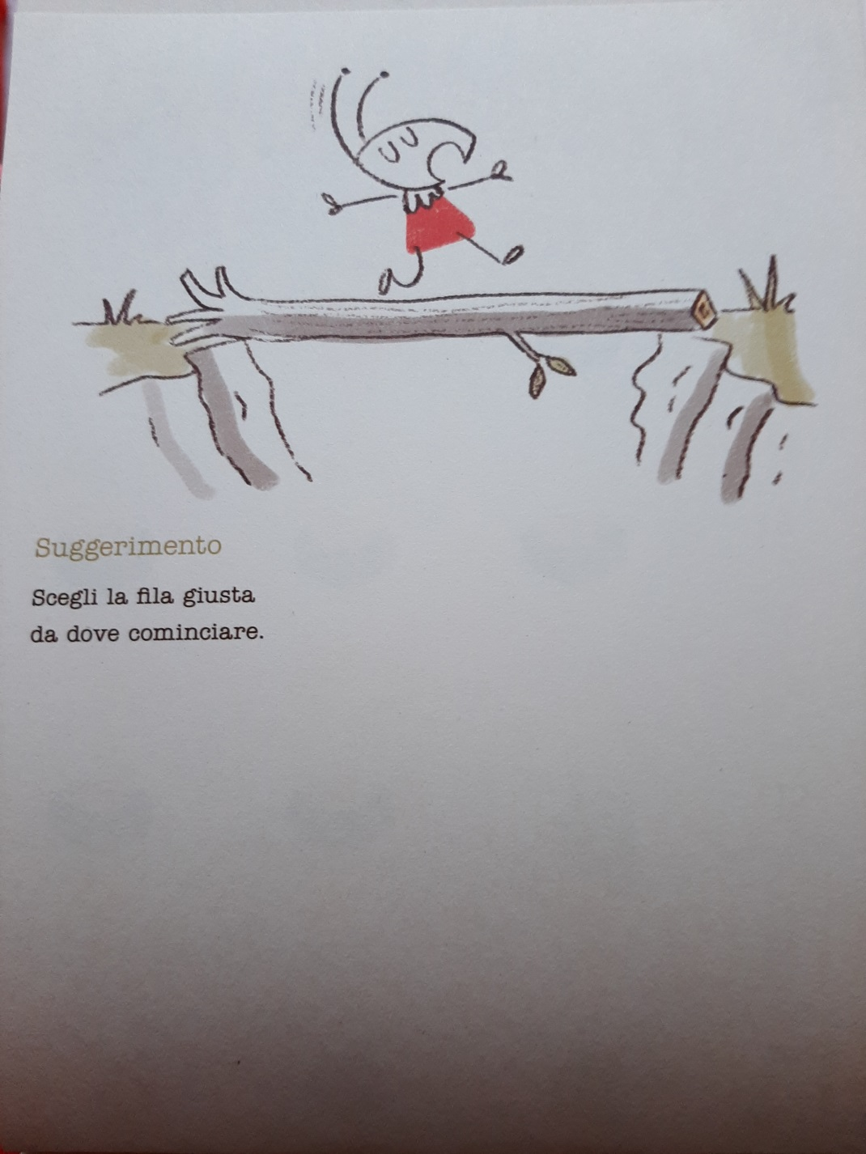

Slide 4
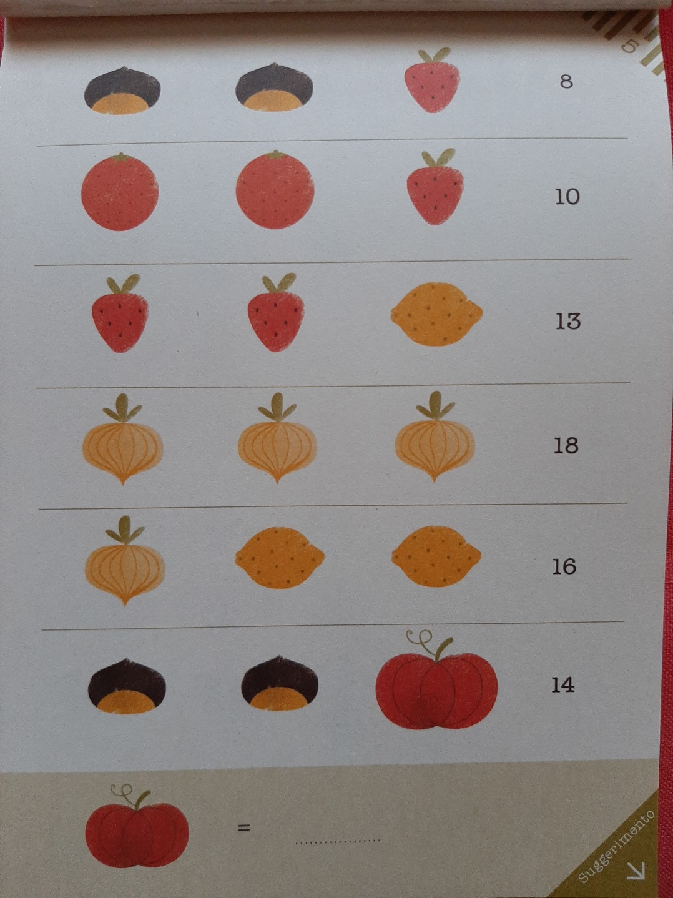
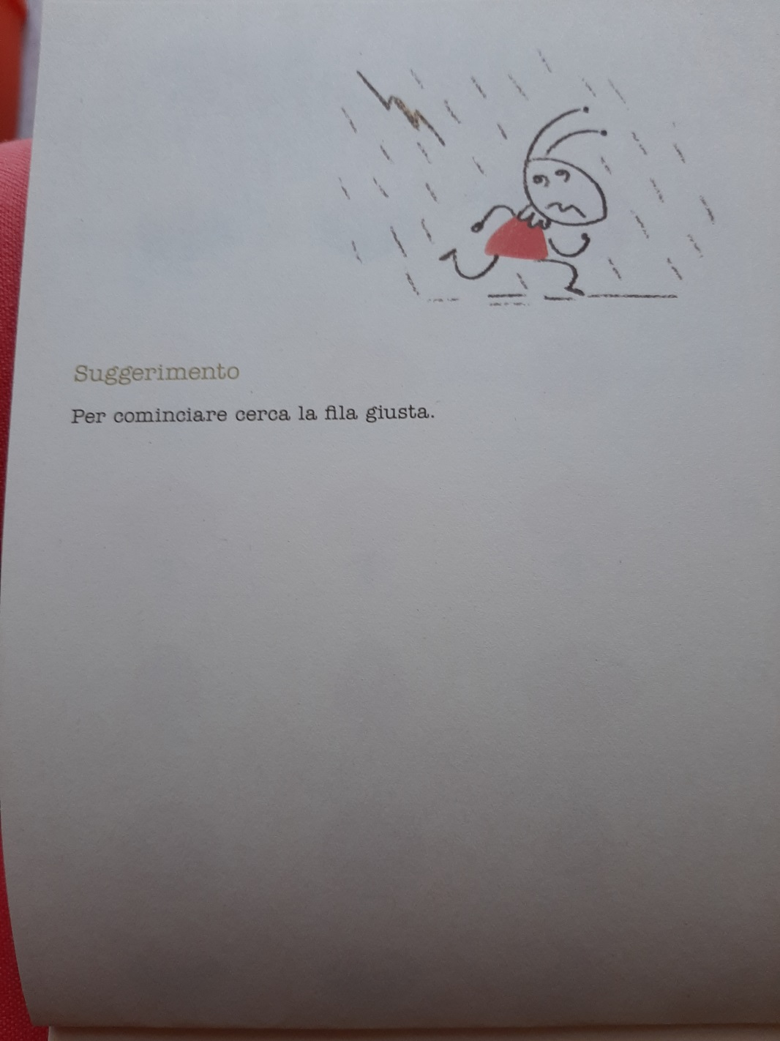

Slide 5
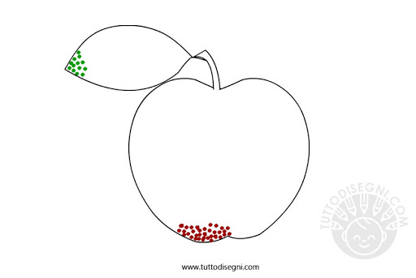
MELA a ….PUNTINI
E adesso divertiti a riempire di colore questa mela inserendo tanti puntini col pennarello. Ricorda di tenere il pennarello perpendicolare al foglio, cioe’ ben dritto, e non obliquo...nella pagina seguente c’e’ un altro disegno di frutta autunnale, Buon divertimento!!!
https://www.youtube.com/watch?v=i5bfYKQrhoQ

Slide 6
